Slide 1
www.uab.cat

Slide 2
Accés a la
universitat

Slide 3
Accés a la universitat
Preinscripció
1a assignació
de places: la primera
quinzena de juliol

Slide 4
v
Accés a la universitat
La nota d’admissió
Accés a la UAB
M1, M2 = les dues millors qualificacions de matèries superades a la fase específica.
a, b = paràmetres de ponderació de les matèries de la fase específica.
La fase general és obligatòria
i la nota no caduca (es calcula sobre 10).
La fase específica és opcional
i és vàlida durant dos anys
(suma fins a 4 punts).
Nota fase
general PAU (40%)
+
Nota mitjana
Batxillerat (60%)
10
Nota mitjana del CFGS
10
+
+
2
Matèria fase específica
PAU M1*a
Matèria fase específica
PAU M1*a
2
+
+
2
Matèria fase específica
PAU M2*b
Matèria fase específica
PAU M2*b
2
Batxillerat
CFGS

Slide 5
Coneix la UAB

Slide 6
v
Coneix la UAB
Un Campus d’Excel·lència Internacional
Un campus internacional saludable i sostenible
Una docència de qualitat
Una universitat líder en recerca
Una universitat que fomenta la innovació i l’emprenedoria
Pràctiques externes i mobilitat internacional
Una universitat solidària, participativa i cultural

Slide 7
v
Coneix la UAB
Reconeguda pels millors rànquings
12
147
167
del món
del món
del món
QS TOP 50 UNDER 50 RÀNQUING 2018
RÀNQUING TIMES HIGHER EDUCATION 2018
RÀNQUING BEST GLOBAL UNIVERSITIES 2018

Slide 8
Coneix la UAB
Tria on vols anar
Un 19 % dels titulats han fet estades a l’estranger.
Programa DRAC
Programa SICUE
Erasmus +
UAB Exchange Programme
Programa Propi Califòrnia
Pràctiques externes:
Erasmus
Programa propi

Slide 9
Com arribar-hi

Slide 10
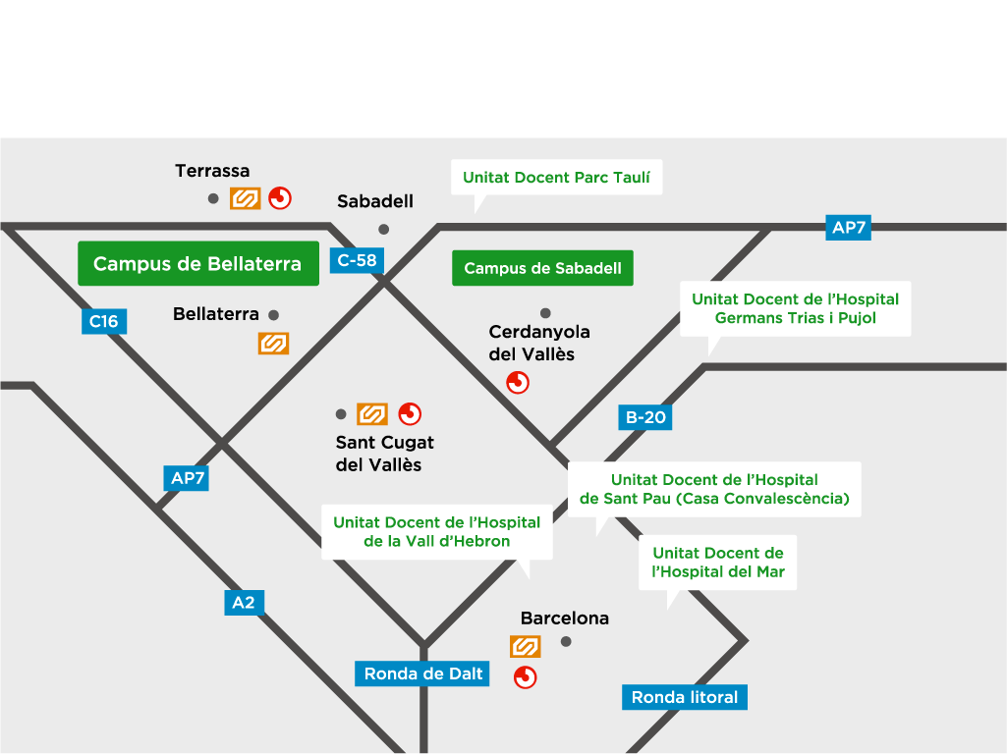
Mapa de situació de la UAB
Com arribar-hi

Slide 11
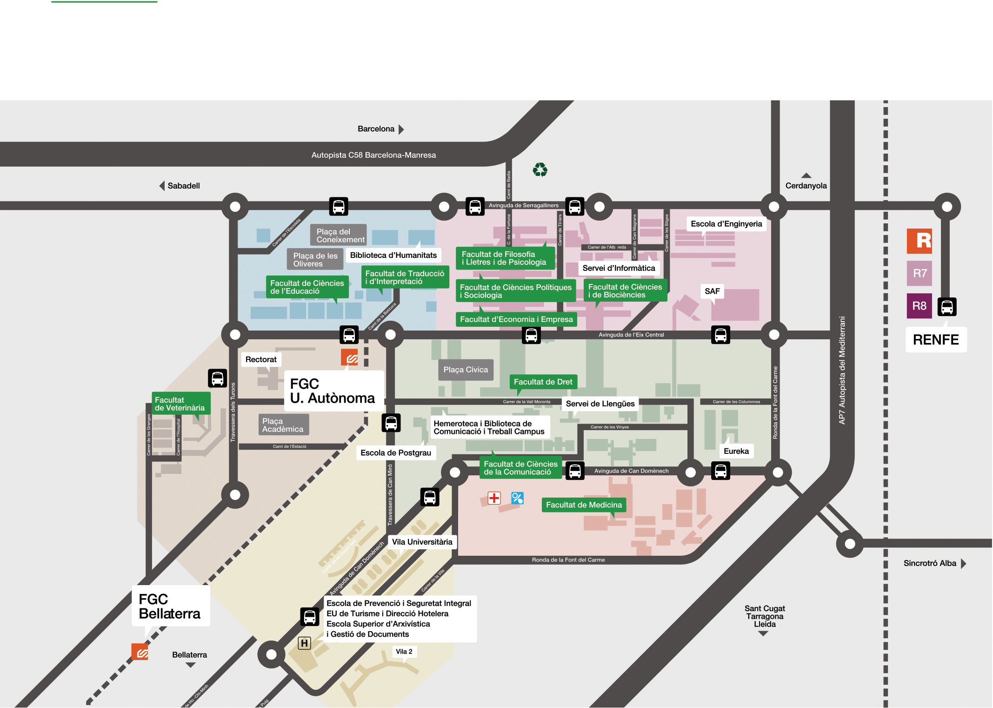
Com arribar-hi
Mapa del campus UAB

Slide 12
Com arribar-hi
Transport

Slide 13
Tria el que vols estudiar

Slide 14
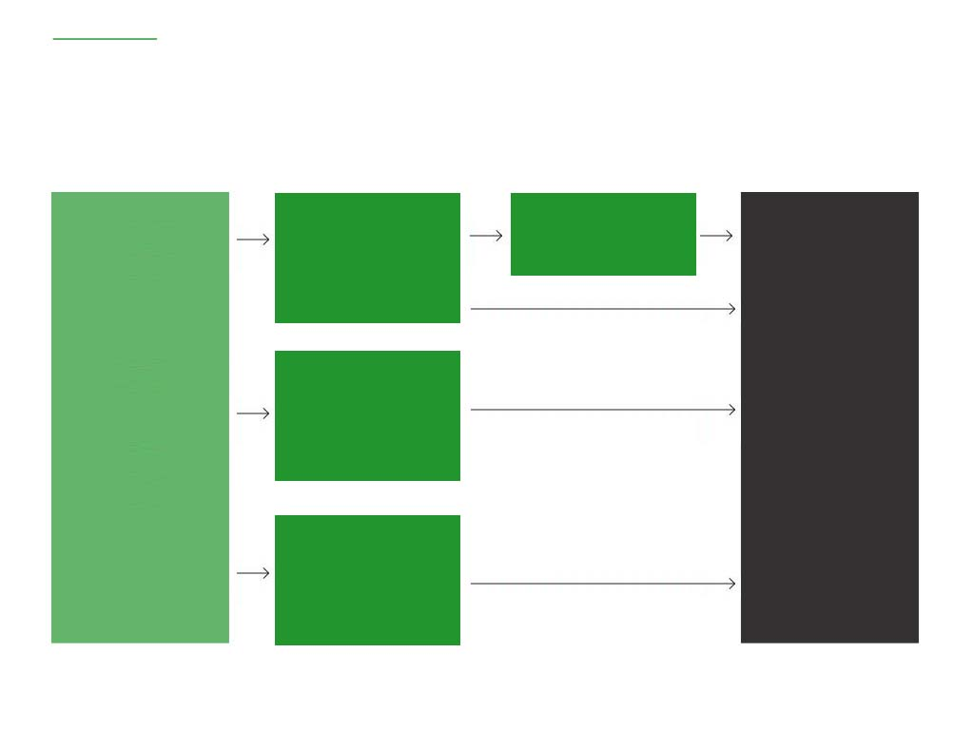
Tria el que vols estudiar
Estructura dels estudis universitaris
GRAU
240 ECTS
4 anys
MÀSTER OFICIAL
60 ECTS / 1 any 120 ECTS / 2 any
DOCTORAT / TESI
3 anys
EXERCICI
PROFESSIONAL
Medicina
360 ECTS
6 anys
MASTER PROPI
60-120 ECTS / 1 o 2 anys
Veterinària
300 ECTS
5 anys
DIPLOMATURA DE POSTGRAU
30-60 ECTS / màxim 1 any

Slide 15
Tria el que vols estudiar
Tipus d’assignatures en els graus
Formació bàsica
Una part important són assignatures de
la branca de coneixement de la titulació
Obligatòries
Defineixen el gruix del pla d’estudis de
cada grau
Optatives
Poden definir les mencions de cada titulació
Pràctiques externes
Obligatòries o optatives en funció del grau
Treball de Final de Grau (TFG)
Entre 6 i 15 crèdits
Les assignatures obligatòries i optatives són diferents en funció dels plans d’estudi que ofereix cada universitat.
Exemple: a la UAB, segons l'elecció que facis de les assignatures optatives d’Educació Primària, pots escollir diferents mencions: en llengües estrangeres, en educació física, en educació musical, en necessitats educatives específiques, en matemàtiques, en ciències socials, etc.

Slide 16
Tria el que vols estudiar
Informa’t de les beques i dels ajuts
Beques
Ajuts
· que convoca el Ministeri d’Educació, Cultura i Esport:
a departaments, beques generals i de mobilitat.
· de la UAB: Beques Finestreta, UAB Idiomes,
graduat superior, Estudis Internacionals i Interculturals, “Pere Menal” per a estudiants de Matemàtiques.
· econòmics que ofereix la UAB: Relacions Internacionals, Cultura en Viu, Promoció i Informació, Servei d’Activitat
Física, Servei d’Atenció Telefònica, assistents
d’assignatura, etc.
Portal de beques
www.uab.cat/beques-ajuts

Slide 17
Tria el que vols estudiar
Ciències
Biociències
Salut
Arts i Humanitats
Ciències Socials i Jurídiques
Enginyeries

Slide 18
Nous Graus UAB 18/19
Bioinformàtica (en anglès)
Ciències de l'Antiguitat
Ciència Política i Gestió Pública + Sociologia
Enginyeria de Dades
Estudis de Gènere
Gestió de Ciutats Intel·ligents i Sostenibles
Territori, Globalització i Sostenibilitat
Història, Política i Economia / History, Politics and Economics (en anglès)
Matemàtica Computacional i Analítica de Dades
Geografia, Medi Ambient i Planificació Territorial
Relacions Internacionals
*Nota de tall juliol de 2015

Slide 19
Ciències
Graus
Nota de tall
Ciències Ambientals 7,744
Ciències Ambientals + Geologia 8,590
Estadística Aplicada (UAB+UVIC) 5,00
Estadística Aplicada + Sociologia 5,00
Física 11,420
Física + Matemàtiques 13,352
Física + Química 12,440
Geologia 5,00
Matemàtiques 10,740
Matemàtica Computacional i Analítica de Dades (nou grau) --
Nanociència i Nanotecnologia 10,725
Química 8,540
*Nota de tall juliol de 2015
*Nota de tall juliol de 2017

Slide 20
Biociències
Graus
Nota de tall
Bioinformàtica (UAB+UPF+UPC+UB) (nou grau) --
Biologia 10,526
Biologia Ambiental 10,292
Bioquímica 11,267
Biotecnologia 11,247
Ciències Biomèdiques 12,330
Genètica 11,850
Microbiologia 11,052
*Nota de tall juliol de 2015
*Nota de tall juliol de 2017

Slide 21
Salut
Graus
Nota de tall
CENTRES PROPIS Ciència i Tecnologia dels Aliments 8,848
Ciències Biomèdiques 12,330
Fisioteràpia 10,062
Infermeria 10,280
Logopèdia 7,756
Medicina 12,365
Medicina (UAB+UPF) 12,840
Psicologia 8,327 Veterinària 11,534
CENTRES ADSCRITS
Fisioteràpia (Sant Cugat) 5,00
Infermeria (Terrassa / Sant Cugat / Sant Pau) 6,533/5,00/8,744 Teràpia Ocupacional (Terrassa) 5,00
*Nota de tall juliol de 2015
*Nota de tall juliol de 2017

Slide 22
Arts i Humanitats
Graus
Nota de tall
Arqueologia 5,00
Ciències de l’Antiguitat (nou grau) --
Estudis Anglesos 6,202
Estudis d’Àsia Oriental - Japonès 8,974
Estudis d’Àsia Oriental - Xinès 7,572
Estudis Francesos (UAB+UB) 5,00
Filosofia 5,00
Història 5,00
Història de l’Art 5,00
Humanitats 5,00
Llengua i Literatura Catalanes 5,00
Llengua i Literatura Espanyoles 5,00
Musicologia 5,538
Traducció i Interpretació (Alemany) 5,00
Traducció i Interpretació (Anglès) 7,782
Traducció i Interpretació (Francès) 5,00
*Nota de tall juliol de 2015
*Nota de tall juliol de 2017

Slide 23
Arts i Humanitats
Graus
Nota de tall
Estudis de Català i Espanyol 5,00
Estudis d’Anglès i Clàssiques 5,00
Estudis d’Anglès i Espanyol 8,04
Estudis d’Anglès i Francès 5,00
Estudis d’Anglès i Català 5,00
CENTRES ADSCRITS
Arts i Disseny (Escola Massana) 5,00
Disseny (EINA, Centre Universitari de Disseny i Art de Barcelona) 5,00
*Nota de tall juliol de 2017

Slide 24
Ciències Socials i Jurídiques
Graus
Nota de tall
CENTRES PROPIS Antropologia Social i Cultural 5,876
Ciència Política i Gestió Pública 7,080
Ciència Política i Gestió Pública + Dret 10,380
Ciència Política i Gestió Pública + Sociologia (nou grau) --
Comunicació Audiovisual 9,922
Criminologia 8,454
Dret 8,044
Dret francès + Dret espanyol 8,044
Dret + Criminologia 10,370
Dret + Relacions Laborals 8,39 Estudis de Gènere (nou grau) --
Territori, Globalització i Sostenibilitat (nou grau) --
Història, Política i Economia (nou grau) --
*Nota de tall juliol de 2015
*Nota de tall juliol de 2017

Slide 25
Ciències Socials i Jurídiques
Graus
Nota de tall
CENTRES PROPIS Periodisme 9,430
Publicitat i Relacions Públiques 10,660
Geografia, Medi Ambient i Planificació Territorial, (nou grau) --
Relacions Laborals 6,420
Relacions Internacionals (nou grau) --
Sociologia 5,777
Sociologia + Estadística Aplicada 5,00
*Nota de tall juliol de 2017

Slide 26
Ciències Socials i Jurídiques
Graus
Nota de tall
CENTRES ADSCRITS
Direcció Hotelera 5,00
Prevenció i Seguretat Integral 5,00
Turisme 5,00
Turisme en Anglès 5,00
*Nota de tall juliol de 2017
*Nota de tall juliol de 2015

Slide 27
Ciències Socials i Jurídiques
Àmbit d’Economia i Empresa
Graus
Nota de tall
Administració i Direcció d’Empreses 8,694
Administració i Direcció d’Empreses en Anglès 9,348
Administració i Direcció d’Empreses + Dret 9,057
Comptabilitat i Finances 5,00
Economia 6,850
Economia en Anglès 9,424
Empresa i Tecnologia 6,937
Gestió Aeronàutica 6,960
*Nota de tall juliol de 2017

Slide 28
Ciències Socials i Jurídiques
Àmbit d’Educació
Graus
Nota de tall
Educació Infantil 8,552
Educació Infantil + Educació Primària 10,720
Educació Primària 9,208
Educació Primària en Anglès 7,930
Educació Social 9,292
Pedagogia 8,262
*Nota de tall juliol de 2015
*Nota de tall juliol de 2017

Slide 29
Enginyeries
Graus
Nota de tall
CENTRES PROPIS Enginyeria Electrònica de Telecomunicació (accés únic) 5,00
Enginyeria de Sistemes de Telecomunicació (accés únic) 5,00
Enginyeria de Dades (nou grau) --
Enginyeria Química 6,584
Enginyeria Informàtica 6,890
Enginyeria Informàtica (menció Tec. Informació) +
Enginyeria Sistemes de Telecomunicació 7,980
Enginyeria Informàtica (menció Eng. Computadors) +
Enginyeria Electrònica de Telecomunicació 6,987
Gestió Aeronàutica 6,960
Gestió de Ciutats Intel·ligents i Sostenibles (nou grau) --
*Nota de tall juliol de 2015
*Nota de tall juliol de 2017

Slide 30
Enginyeries
Graus
Nota de tall
CENTRES ADSCRITS Informàtica i Serveis (Tomàs Cerdà - Sant Cugat) 5,00
Enginyeria Elèctrica (EUSS) 5,00
Enginyeria Mecànica (EUSS) 5,00
Enginyeria Electrònica Industrial i Automàtica (EUSS) 5,00
Enginyeria Electrònica Industrial i Automàtica +
Enginyeria Mecànica (EUSS) 5,00
Enginyeria d’Organització Industrial (EUSS) 5,00
*Nota de tall juliol de 2015
*Nota de tall juliol de 2017

Slide 31
Un campus
al teu servei

Slide 32
Un campus al teu servei
Servei de Biblioteques
4.500
56
1.269.451
Places de lectura
Aules d’informàtica
Llibres catalogats
7 biblioteques especialitzades
Horaris adaptats als períodes lectius
Accés des de fora de la UAB
Sala d’estudi oberta durant les 24 h
Formació amb cursos d’iniciació i especialitzats
Reserva de sales per a treballs en grup

Slide 33
Un campus al teu servei
Servei d’Ocupabilitat de la UAB
1.896
94
Beques per a estades de pràctiques en empreses
europees
104
Activitats d’orientació
professional amb 3.198
assistents
Ofertes publicades
Cursos d’orientació professional
Pràctiques i ofertes de feina Mobilitat Professional Internacional
Formació en emprenedoria
Espais de coworking
Suport a la creació d’idees de negoci

Slide 34
Un campus al teu servei
Vila Universitària
600
2.100
700
Apartaments
Estudiants
Estudiants provinents
d’altres continents
Allotjament
Un allotjament singular, situat al mateix campus, que permet combinar la llibertat del pis compartit amb les comoditats dels serveis de residència.
Moblats, amb servei de manteniment, seguretat 24 hores, recepció a la teva disposició i amb accés preferent i gratuït al Wi-Fi de la UAB.
Escull la teva opció!
Serveis
Autoescola, supermercat, bugaderia, restaurants, instal·lacions esportives, aules d’estudi i d’activitats, el Club de Residents, etc.
El preu mínim és d’aproximadament 220 € al mes per persona i el màxim de 450 € si es vol un apartament individual
http://www.uab.cat/vilauniversitaria/

Slide 35
Un campus al teu servei
Altres serveis
Servei de Llengües - UAB idiomes
Cursos d’anglès, francès, alemany, italià, japonès, xinès, portuguès, rus
Servei d’Activitat Física (SAF)
Més de 80 activitats esportives generals i cursos monogràfics
Edifici L’Àgora
Formació teatral, musical, preestrenes de cine, club de muntanyisme, de manga, de poesia...
Fundació Autònoma Solidària
Projectes de cooperació, cursos i activitats de sensibilització, voluntariat i programes socials

Slide 36
Un campus al teu servei
Vols venir a visitar-nos?
Dia de les famílies:
dissabte 5 de maig
Rebuda de les famílies a la facultat/escola
Servei gratuït de bus per visitar el campus
Visita als habitatges de la Vila Universitària
Inscripcions:
www.uab.cat/dia-families

Slide 37
Descarrega’t les guies!
www.uab.cat/guies-pdf
Connecta’t!

Slide 38
www.uab.cat
Moltes gràcies, t’esperem a la UAB!

